Slide 1
Чому і як ми повинні підтримати Open Ukrainian Citation Index?
Сергій Назаровець

Slide 2
Ідея створення OUCI
DOI, Crossref, Cited-by, I4OC, OUCI

Slide 3
Проблема вірної ідентифікації наукових цитувань
Складність структури бібліографічних записів;
Технічні помилки під час реєстрації записів;
Велика кількість стилів цитувань…

Slide 4
Комерційні інструменти для аналізу наукових цитувань

Slide 5
Crossref для наукових журналів
Видавництво повинне звернутися в реєстраційну агенцію Crossref і підписати угоду з Міжнародною асоціацію видавців PILA;
Сплатити річний внесок (від $275) та одержати префікс;
Створити «цільові сторінки» публікацій, згенерувати суфікс, подати DOI всіх публікацій за 3 останні роки, створити вихідні посилання за 3 останні роки;
Вчасно оплачувати рахунки та при зміні структури сайту поновити інформацію в Crossref.
https://www.crossref.org

Slide 6
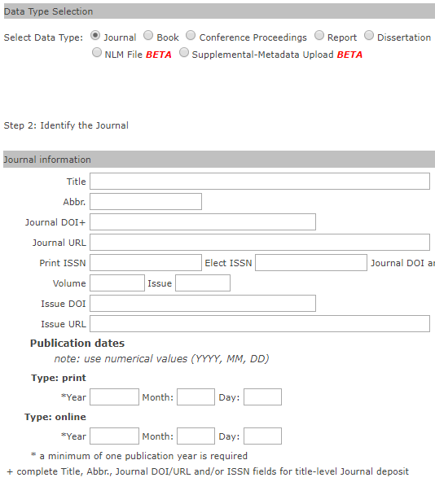
Реєстрація метаданих у Crossref
Введення метаданих через Web Deposit Form;
Завантаження метаданих шляхом створення XML-файлу.
http://www.crossref.org/webDeposit/

Slide 7
Сервіс Cited-by від Crossref
Видавці подають у Crossref списки використаної літератури, як частину реєстрації звичайного контенту;
Crossref порівнює отримані метадані з посиланнями на DOI, щоб встановити зв’язки між документами в базі;
Після реєстрації нового вмісту інформація автоматично оновлюється і система повідомить про нові цитування;
Видавців та платформи отримують метадані щодо цитування своїх публікацій та відображають їх кількість та посилання на веб-сайтах.
https://www.crossref.org/services/cited-by/

Slide 8
Приклад роботи Cited-by
Кількість цитувань
згідно з Crossref

Slide 9
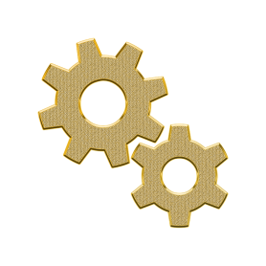
Від метаданих Crossref до метрик
Кількість документів;
Кількість цитувань;
h-індекс;
i10-індекс;
Кількість високоцитованих публікацій;
Нормалізований показник цитованості…
• OAI-PMH
• OpenURL
• REST API

Slide 10
REST API for COCI, щоб переглянути джерело цитувань
http://opencitations.net/index/coci/api/v1

Slide 11
Initiative for Open Citations
Співпраця між науковими видавництвами, дослідниками та іншими зацікавленими сторонами задля сприяння необмеженій доступності даних про наукові цитування.
https://i4oc.org

Slide 12
Засновники Initiative for Open Citations

Slide 13
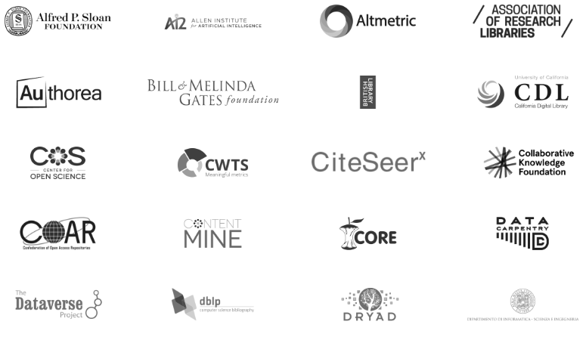
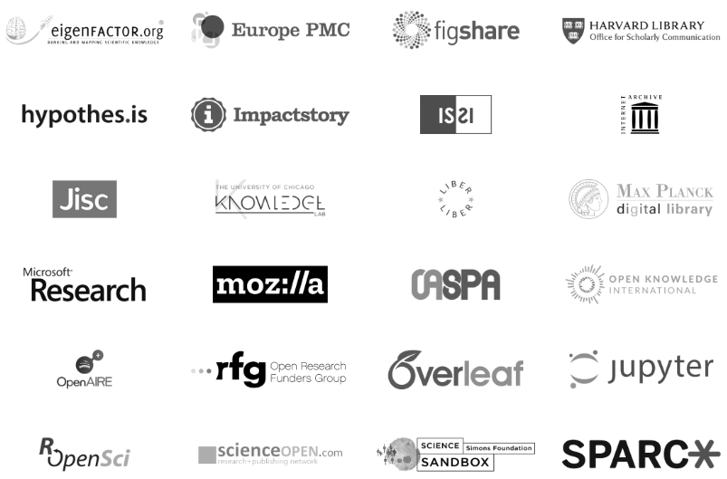
Хто підтримує I4OC

Slide 14
Найбільші видавництва, які підтримали I4OC
American Geophysical Union;
Association for Computing Machinery;
BMJ;
Cambridge University Press;
Cold Spring Harbor Laboratory Press;
EMBO Press;
Royal Society of Chemistry;
SAGE Publishing;
Springer Nature;
Taylor & Francis;
Wiley…

Slide 15
Найбільші видавці, які досі НЕ підтримали I4OC
Elsevier;
IEEE;
Wolters Kluwer Health;
IOP Publishing;
American Chemical Society.

Slide 16
Скільки цитат вже відкрито?
20 мільйонів записів DOI з відкритими бібліографічними списками

Slide 17
Open Citations Corpus
Відкритий міжнародний репозитарій наукових даних про цитування, які описано за використання онтологій SPAR (Semantic Publishing and Referencess).
http://opencitations.net

Slide 18
Open Ukrainian Citation Index
Crossref
Українські видавці отримують DOI від Crossref;
OpenCitations
Підтримка програми Initiative for Open Citations;
OUCI
Скрипт та інтерфейс Open Ukrainian Citation Index;
Підтримка роботи OUCI (ДНТБ України)
Додатково беруть участь у програмі Cited-by
Метадані українських видань у OpenCitations Corpus
Видавці «вимагають» ORCID від авторів;

Slide 19
Для чого підтримувати ouci?
Dimensions, Lens.org, 1findr, COCI, VOSviewer, Gephi

Slide 20
Новий Порядок формування Переліку наукових фахових видань України
Вимагає від редакцій видань присвоєння кожному опублікованому матеріалу міжнародного цифрового ідентифікатора DOI (Digital Object Identifier).
https://www.doi.org

Slide 21
Open Ukrainian Citation Index
Основні елементи
та об'єкти сторінки
документу в
OUCI

Slide 22
Покращення представлення українських видань у спеціалізованих системах
Dimensions,
Lens.org,
1findr,
Crossref OpenCitations Index…

Slide 23
Результати досліджень у суспільних та гуманітарних науках
Часто присвячені регіональній тематиці та скеровані на національну аудиторію;
Через суспільні та культурні відмінності можуть бути некорисними для дослідників з інших країн;
Часто публікується у регіональних журналах та монографіях різними мовами.
https://doi.org/10.1007/s11192-006-0007-2

Slide 24
Аналіз та візуалізація інформації про українські наукові видання
http://www.vosviewer.com
https://gephi.org

Slide 25
Як підтримати ouci?
Crossref, I4OC, ORCID, metadata

Slide 26
Підтримати Initiative for Open Citations
Встановити відповідний елемент метаданих для кожного депозиту DOI (<reference_distribution_opt> to "any");
Або звернутися до служби підтримки Crossref (https://support.crossref.org/hc/en-us/requests/new).

Slide 27
ORCID авторів
ORCID стабільний цифровий ідентифікатор вченого, що дозволяє пов'язати ID науковця з його професійною діяльністю.
http://orcid.org

Slide 28
Перевірте якість та відкритість метаданих
Контроль якості метаданих, що передаються в Crossref
https://www.crossref.org/members/prep/

Slide 29
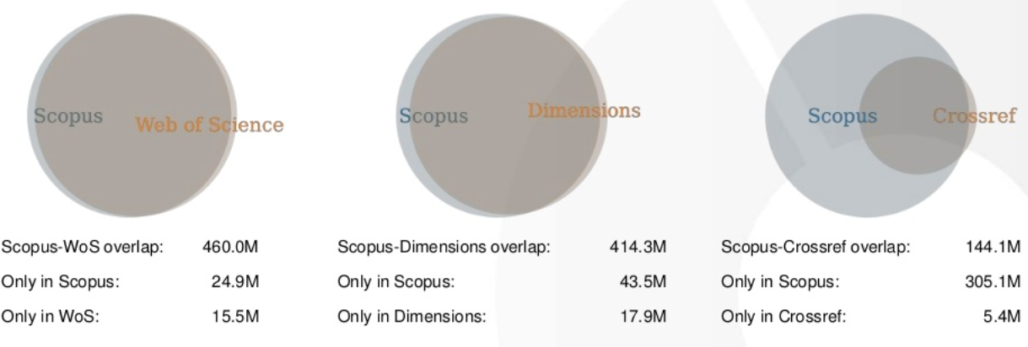
Великі прогалини в даних Crossref щодо наукового цитування
Ludo Waltman, Comparing bibliographic data sources. Presentation at the Workshop on Open Citations. Bologna, Italy, September 3, 2018. https://www.slideshare.net/LudoWaltman/comparing-bibliographic-data-sources

Slide 30
На шлях до «відповідальних метрик»
Слід постійно докладати зусиль для розширення джерел даних, методів обробки та візуалізації, а також спільнот дослідників, що розвивають наукометрію.
Ismael Ràfols, S&T Indicators ‘In the Wild’: Contextualisation
and Participation for Responsible Metrics (September 2, 2018).
Available at SSRN: https://ssrn.com/abstract=3243134

Slide 31
Міжнародний науково-практичний семінар «Цифрові інновації для наукових досліджень» Науково-технічна бiблiотека ім. Г. І. Денисенка Національного технічного університету України «Київський політехнічний інститут імені Ігоря Сікорського» 26 вересня 2018 р., Київ, Україна
Сергій Назаровець
заступник директора з наукової роботи,
Державна науково-технічна бібліотека України
http://orcid.org/0000-0002-5067-4498

